Slide 1
SCHEMA SYNOPTIQUE

Slide 2
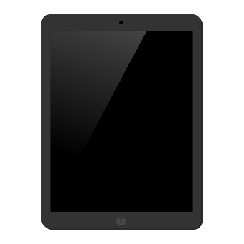
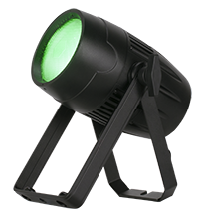
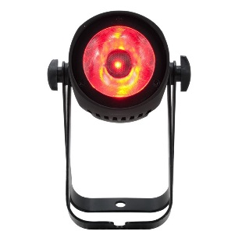



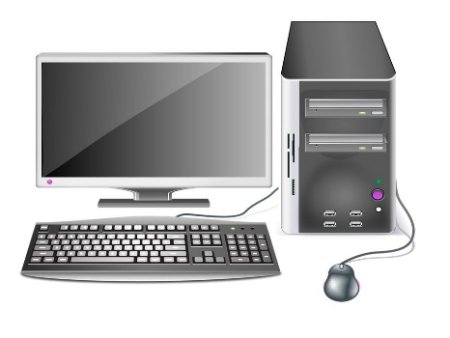

Tablette
Equipements DMX
Console Matériel
Wi-Fi
Base de données
Appli Web/Mobile
Ordinateur/Machine

